Slide 1
ВЫПУСКНАЯ КВАЛИФИКАЦИОННАЯ РАБОТА по курсу «Data Science»
Слушатель: Васильев Александр Иванович

Slide 2
Начальные условия
Даны два датасета X_bp.xlsx и X_nup.xlsx.
Датасет X_bp.xlsx содержит 11 столбцов (10 признаков) и 1023 строки.
Датасет X_nup.xlsx содержит 4 столбца (3 признака) и 1040 строк.
Необходимо объединить датасеты по индексу (тип объединения INNER).
В результате объединения получен датасет с 13 признаками и 1023 строками.
Все признаки содержат значения float64, за исключением признака «Угол нашивки, град», у которого целочисленный тип int64, качественные характеристики отсутствуют, пропусков нет.
Признак «Угол нашивки, град» имеет два уникальных значения: 0 и 90.
Данные в датасете представлены в разном масштабе.

Slide 3
Разведочный анализ
Гистограмма распределения параметров.
Распределение величин близко к нормальному для большей части признаков, за исключением поверхностной плотности – большое смещением влево и угла нашивки – дискретная величина.
Тепловая карта коэффициентов корреляции.
Коэффициенты корреляции предварительно показывают, что явная зависимость между переменными датасета отсутствует.

Slide 4
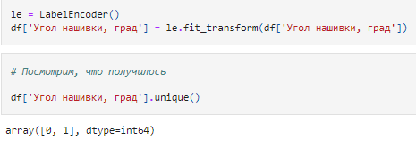
Предобработка данных
Кодирование категориальных данных
В результате кодирования с помощью метода LabelEncoder()мы получили признак «Угол нашивки, град» со значениями 0 и 1.

Slide 5
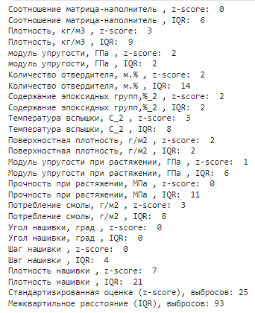
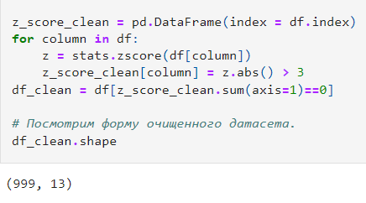
Предобработка данных
Удаление выбросов
Удалим выбросы методом z score.
В результате удаления выбросов мы получили датасет из 13 признаков и
999 строк.

Slide 6
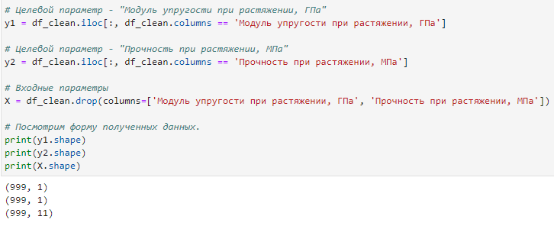
Разработка и обучение модели ML
Проведём разбиение датасета на входные (Х) и целевые (у) данные в двух вариантах, для каждого целевого параметра.

Slide 7
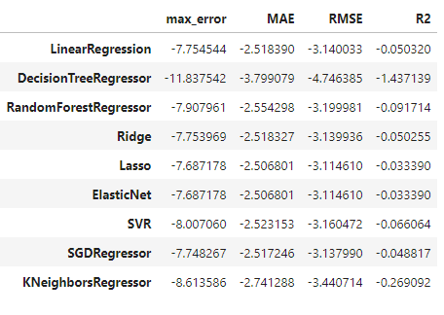
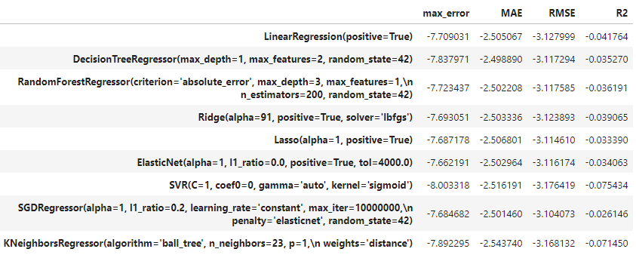
Разработка и обучение модели ML Модель машинного обучения для параметра «Модуль упругости при растяжении, ГПа»
В работе применялись модели машинного обучения из библиотеки scikit-learn, применяемые для задач регрессии.
Был проведен поиск оптимальных гиперпараметров моделей с помощью поиска по сетке с перекрестной проверкой (GridSearchCV).
Перед обучением моделей датасеты были разделены на обучающую и тестовую выборки (70% на обучение и 30% на тестирование).
Обучающая выборка была масштабирована с помощью StandardScaler().
Выбор лучшей модели проводился по метрикам max_error, MAE, RMSE, R2.

Slide 8
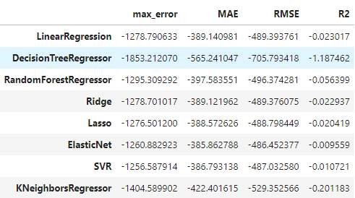
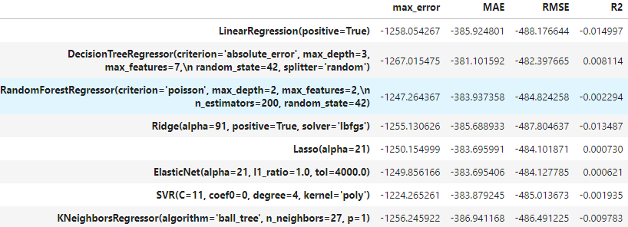
Разработка и обучение модели ML Модель машинного обучения для параметра «Прочность при растяжении, МПа»»
В работе применялись модели машинного обучения из библиотеки scikit-learn, применяемые для задач регрессии.
Был проведен поиск оптимальных гиперпараметров моделей с помощью поиска по сетке с перекрестной проверкой (GridSearchCV).
Перед обучением моделей датасеты были разделены на обучающую и тестовую выборки (70% на обучение и 30% на тестирование).
Обучающая выборка была масштабирована с помощью StandardScaler().
Выбор лучшей модели проводился по метрикам max_error, MAE, RMSE, R2.

Slide 9


Разработка и обучение модели ML
Модуль упругости при растяжении, ГПа
Прочность при растяжении, МПа
Модели были обучены и применены на тестовой выборке для прогноза целевого признака.
Далее мы рассчитали показатели качества моделей, сравнив результаты прогноза с целевыми данными (метрики, кроме r2, умножены на -1 для удобства сравнения).

Slide 10
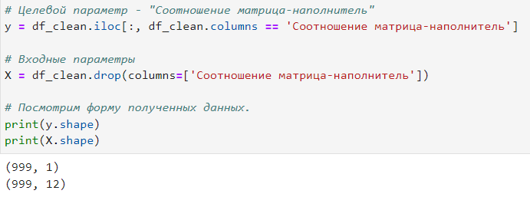

Разработка нейронной сети
Разработаем нейронную сеть для рекомендации соотношения матрица-наполнитель.
Для этого проведём разбиение датасета на входные (Х) и целевые (у) данные.
Далее масштабируем входные данные.

Slide 11
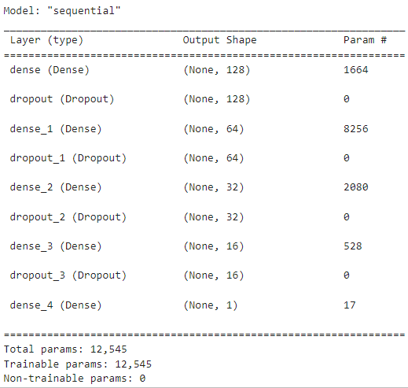
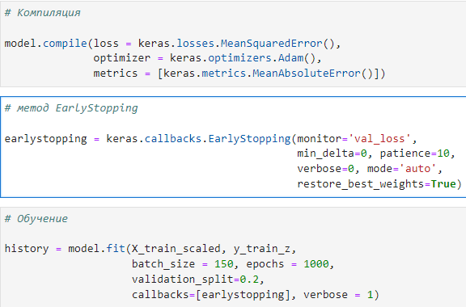
Разработка нейронной сети
В данной работе используется последовательная модель Sequential() из библиотеки «Tensorflow» с пятью полносвязными слоями Dense(), четырьмя вспомогательными слоями Dropout. Во входном и внутренних слоях используется функция активации «relu», в выходном слое –«linear».
В обучении модели используется метод EarlyStopping.

Slide 12
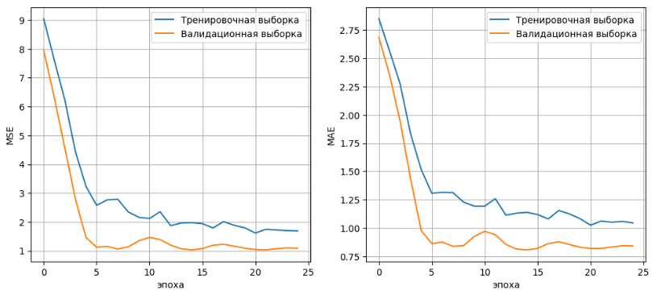
Разработка нейронной сети
График показывает уменьшение метрик MSE и MAE в процессе обучения.
При применении модели на тестовой выборке MSE составил 1.08, а MAE составил 0.83

Slide 13
Разработка приложения
Web-приложение с использованием библиотеки Flask для применения наших моделей на практике.
Приложение запускается локально в браузере из среды Python.
Web-приложение выполнено по многостраничной схеме.
На стартовой странице выбирается признак для расчета.
После выбора признака пользователь перенаправляется на соответствующую страницу.
Для расчета необходимо ввести данные в соответствующие поля и нажать на кнопку «Рассчитать» в нижней части формы ввода данных.
Кнопка «Сбросить» в нижней части формы ввода данных очищает поля.
Результат расчета отображается ниже формы ввода данных.
Для возврата на стартовую страницу нужно нажать на кнопку «Назад» в верхнем левом углу.

Slide 14
Репозиторий
Файлы исследования и приложение размещены в репозитории: https://github.com/Alvas01/BMSTU

Slide 15
Заключение
Примененные нами методы машинного обучения и нейронная сеть показали невысокую эффективность.
Разведочный анализ данных показал низкую (околонулевую) корреляцию признаков в датасете. Думаю, что это стало причиной низкой эффективности моделей, которые строят свою работу на выявлении взаимосвязей в данных.
Предполагаю, что в предоставленных данных имеются скрытые недостатки. Для повышения эффективности моделей необходима дополнительная информация и, возможно, более тонкая и трудоемкая настройка моделей.

Slide 16
edu.bmstu.ru
+7 495 182-83-85
edu@bmstu.ru
Москва, Госпитальный переулок , д. 4-6, с.3

